Slide 1
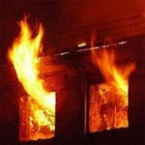
Презентація до тижня
пожежної безпеки
Виконав:
учень 163 групи
Левчук Валерій

Slide 2
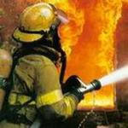
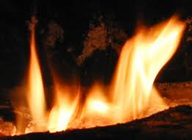
Пожежі. Класифікація пожежі. Правила поводження під час виникнення пожеж

Slide 3
Пожежа – неконтрольоване горіння, поза спеціальним вогнищем, що розповсюджується у часі і просторі.
Прості визначення
Горіння – це екзотермічна реакція окислення речовини, яка супроводжується виділенням диму та виникненням полум’я і свічення.

Slide 4
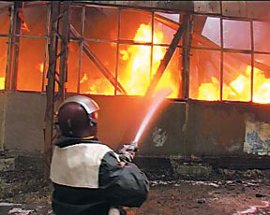
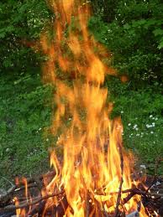
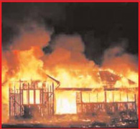
Головні причини виникнення пожеж це:
Необережне поводження з вогнем;
Порушення вимог протипожежних норм;
Користування несправними газовими плитами,
водонагрівачами та печами, електропобутовими приладами; Гра дітей з вогнем;
Розряд блискавиці;
Святкові феєрверки ;
Пожежонебезпечні об'єкти, предмети та прилади
вашого дому.

Slide 5
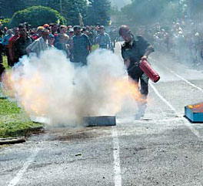
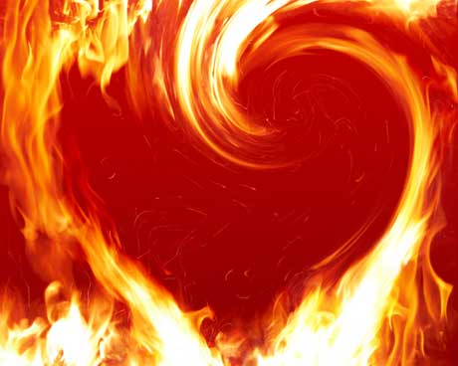
Гасіння пожежі – процес впливу сил та засобів, а також використання методів і заходів для ліквідації пожежі
Умови гасіння пожеж
Знизити температуру речовини,яка горить,або охолодити її
(можливо водою)
Перешкодити доступ кисню

Slide 6
Класифікація пожеж
Е
С
А
В
D
Пожежа класу А стосується горіння твердих речовин,
переважно органічного походження,яке супроводжується тлінням
(деревина, текстиль,папір)
Засоби пожежогасіння:
Можна затоптати
Щільно накрити ковдрою
Збити полум'я вологою ганчіркою
Домашні речі й одяг загасити водою,снігом

Slide 7
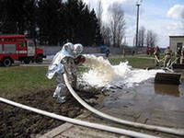
Пожежа класу В
Пожежа класу В - горіння горючих рідин або
твердих речовин, які плавляться
Засоби пожежогасіння:
Пісок, або земля
Невеликі осередки вогню щільно накривати ковдрою (із цупких тканин) чи покривалом із негорючого теплоізоляційного полотна

Slide 8
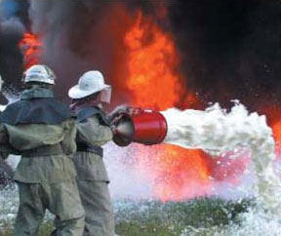
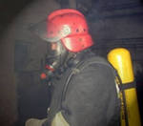
Пожежа Класу С
Пожежа Класу С - горіння газів
Засоби пожежогасіння:
Можуть гасити тільки спеціально підготовлені пожежні команди

Slide 9
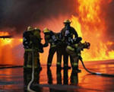
Клас D
Пожежа класу D- горіння металів та їх сплавів
Засоби пожежогасіння:
Можуть гасити тільки спеціально підготовлені пожежні команди

Slide 10
Пожежа класу Е
Пожежа класу Е - горіння електроустановок (напруга, яких не перевищує 1000В)
Засоби пожежогасіння:
Пісок
Вуглекислотний вогнегасник
Порошковий вогнегасник з відстані не менше,ніж 1 м

Slide 11
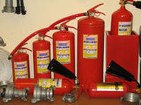
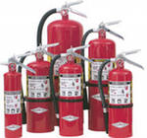
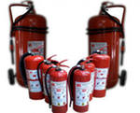
Первинний засіб пожежогасіння - вогнегасник
Вогнегасники - технічні пристрої, призначені для гасіння пожеж в початковій стадії їх виникнення
По виду вогнегасячогої речовини вогнегасники бувають:
пінні;
- газові;
- порошкові
- комбіновані

Slide 12
Пам'ятайте !
1. Аерозолі не можна розпилювати поблизу вогню; 2. Не можна нагрівати аерозольні балончики на вогні, бо вони можуть вибухнути і поранити вас. 3. Забороняється зберігати речовини, що легко займаються, біля печі, газової плити. 4. Забороняється використовувати бензин, гас для розпалювання печей, вогнищ. 5. Не можна користуватись відкритим вогнем у місцях зберігання речовин, що легко загораються. : 6. Не ставте джерело відкритого вогню (свічки, спиртівки) біля фіранок. , 7. Не накривайте люстри чи настільні лампи папером.
Крім того, джерелами пожежі можуть стати сіно, хмиз, тирса, пріле листя, папір тощо, які можуть загорітися самі по собі.
Тому їх слід зберігати в спеціально обладнаних місцях, подалі від житла.

Slide 13
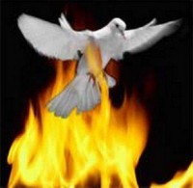
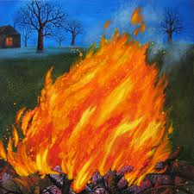
Більшість пожеж в Україні (50-60%) виникає внаслідок необережного поводження з вогнем
Статистичні дані

Slide 14
Евакуація при пожежі.
Шляхи евакуації

Slide 15
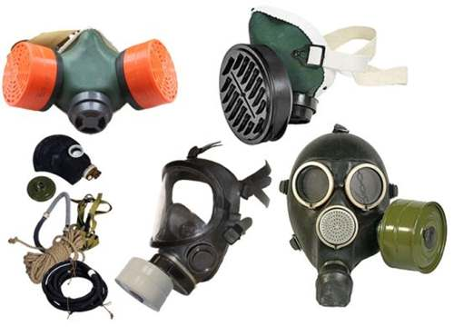
Захист органів дихання під час пожежі

Slide 16
Правила поведінки при пожежі:
1) подзвонити до служби 101 (якщо це можливо); повідомити повну домашню адресу, що горить, свій телефон, прізвище, ім'я та по батькові, скільки поверхів у будинку, якщо ви знаєте — як до нього під'їхати;
2) вікна відкривати не можна, адже кисень посилить полум'я;
3) негайно вийти з приміщення, покликати дорослих.

